Slide 1
KARATSUBIN ALGORITEM
Avtor: Sanja Milašinović

Slide 2
algoritem za hitro množenje dolgih števil, ki ga je odkril Anatoly Alexeevitch Karatsuba leta 1960
algoritem zmnoži dve celi števili

Slide 3
algoritem deluje na podlagi načela:
obe števili razdelimo na dva enaka dela
števili potem množimo in seštevamo na specifičen način
tovrstna metoda se imenuje “deli in vladaj”

Slide 4
postopek reševanja pri metodi “deli in vladaj” je sledeč:
nalogo razdelimo na manjše naloge istega problema
iz rešitev manjših nalog sestavimo rešitev prvotne naloge
postopek nadaljujemo rekurzivno, dokler ne dobimo dovolj majhne naloge, ki jo rešimo neposredno

Slide 5
Primer: Ko moramo zmnožiti dve števili 1250 in 4723.
na klasičen način
1250*4723
3750
2500
8750
5000
5903750
+
+
+

Slide 6
na Karatsubinov način
Ideja algoritma
imamo za zmnožiti dve števili 1250 in 4723
se pravi moramo zmnožiti števili x in y
najprej števili x in y razdelimo na dva dela

Slide 7
prvi del števila x bo x1 in drugi del števila x bo x2
x=1250
prvi del števila y bo y1 in drugi del števila y bo y2
y=4723
x1=12
x2=50
y1=47
y2=23

Slide 8
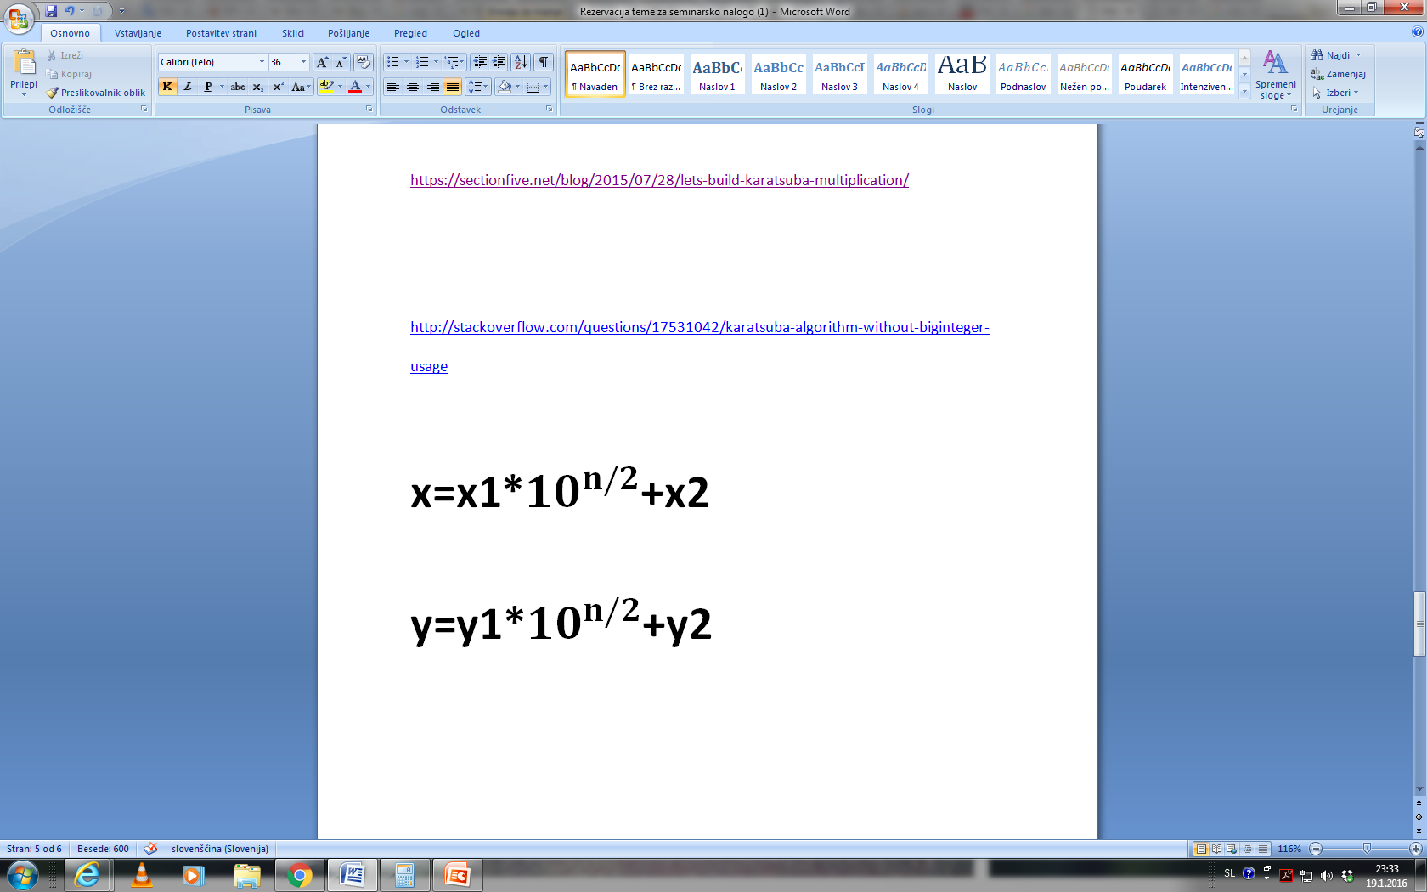

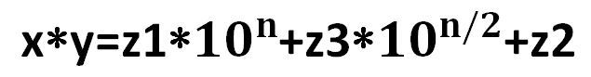
za x in y velja:
postopki množenja
z1=x1*y1
z2=x2*y2
z3=(x1+x2)*(y1+y2)-z1-z2
rezultat:

Slide 9
Prvi postopek množenja:
z1=x1*y1=12*47=564
Drugi postopek množenja:
z2=x2*y2=50*23=1150
Tretji postopek množenja:
z3=(x1+x2)*(y1+y2)-z1-z2= =(12+50) *(47+23)-z1-z2=
=62*70–564–1150=2626
Problem smo razdelili na tri podprobleme.

Slide 10
1. podproblem:
12*47
2. podproblem :
50*23
3. podproblem :
62*70
Končna rešitev:
x*y=z1*10^n+z3*10^n/2+z2=
=564*10^4+2626*10^2+1150=
=5903750

Slide 11
Primer: Ko moramo zmnožiti dve števili (25892*47982), ki imata lihi vrednosti.
najprej števili x in y razdelimo na dva dela
x=25892
y=47982
Števili razdelimo na dva dela, tako da sta dela x2 in y2 enako dolga (imata enako dolžino).
x1=25
x2=892
y1=47
y2=982

Slide 12
Prvi postopek množenja:
z1=x1*y1=25*47=1175
Drugi postopek množenja:
z2=x2*y2=892*982=875944
Tretji postopek množenja:
z3=(x1+x2)*(y1+y2)-z1-z2=
=(25+892)*(47+982)-z1-z2
=917*1029–1175–875944=66474

Slide 13
1. podproblem:
25*47
2. podproblem :
892*982
3. podproblem :
917*1029
Končna rešitev:
x*y=z1*10^n+z3*10^n/2+z2=
=1175*10^6+66474*10^3+875944=
=124234994

Slide 14
Primer: Ko moramo zmnožiti dve števili (54235*79659238), ki imata različno dolžino.
najprej števili x in y razdelimo na dva dela
x=54235
y=79659238
x1=5
x2=4235
y1=7965
y2=9238

Slide 15
Prvi postopek množenja:
z1=x1*y1=5*7965=39825
Drugi postopek množenja:
z2=x2*y2=4235*9238=39122930
Tretji postopek množenja:
z3=(x1+x2)*(y1+y2)-z1-z2=
=(5+4235)*(7965+9238)-z1-z2
=4240*17203–39825–39122930=
=33777965

Slide 16
1. podproblem:
5*7965
2. podproblem :
4235*9238
3. podproblem :
4240*17203
Končna rešitev:
x*y=z1*10^n+z3*10^n/2+z2=
=39825*10^8+33777965*10^4+39122930=
=4320318772930

Slide 17
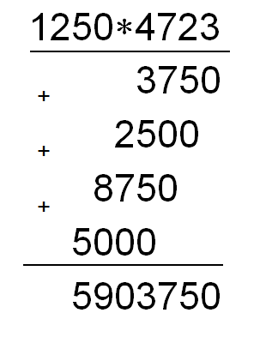
Časovna zahtevnost
pri navadnem množenju števil x in y imamo n postopkov množenja
množimo tolikokrat kot je dolgo drugo število
1250*3
1250*2
1250*7
1250*4

Slide 18
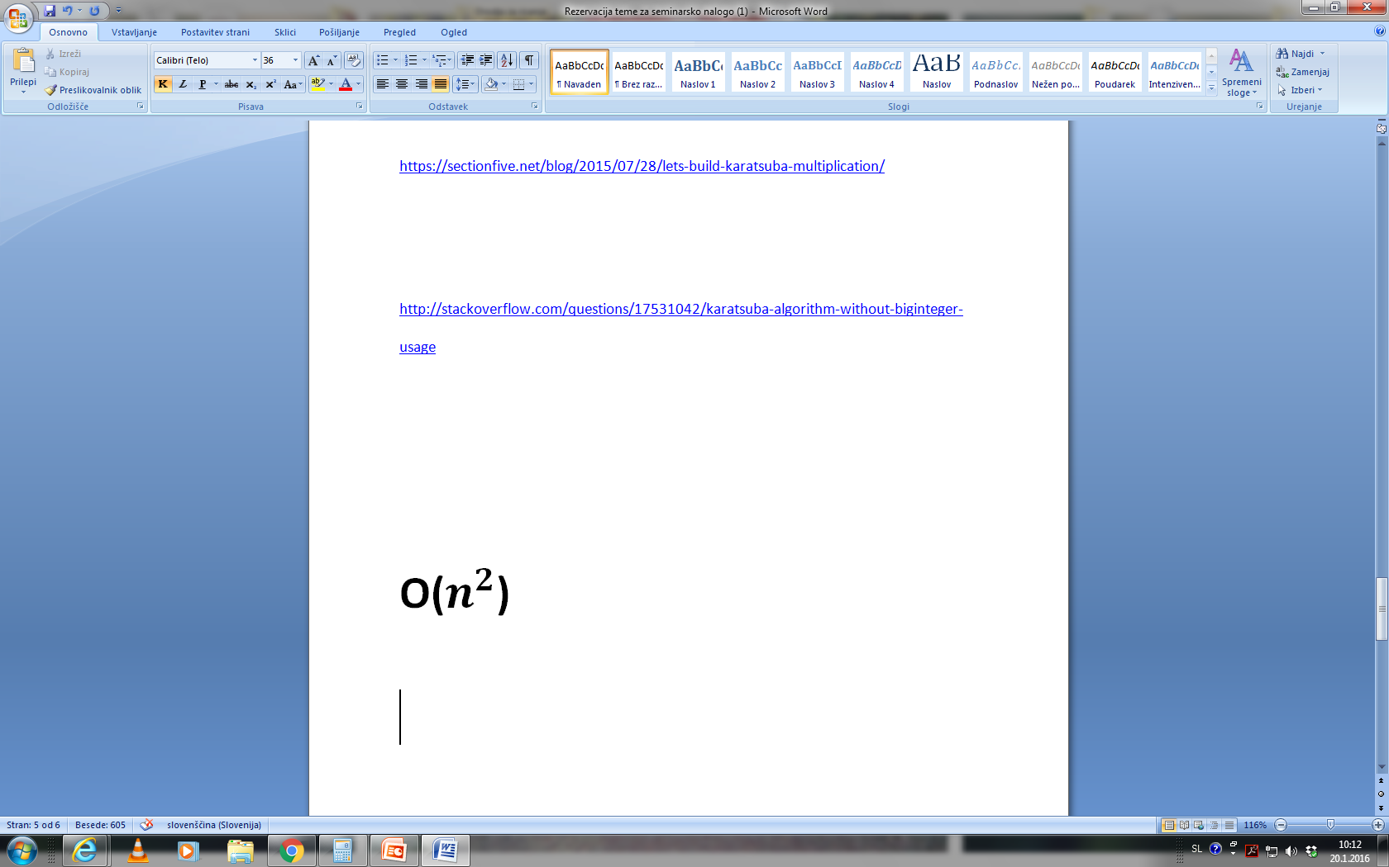
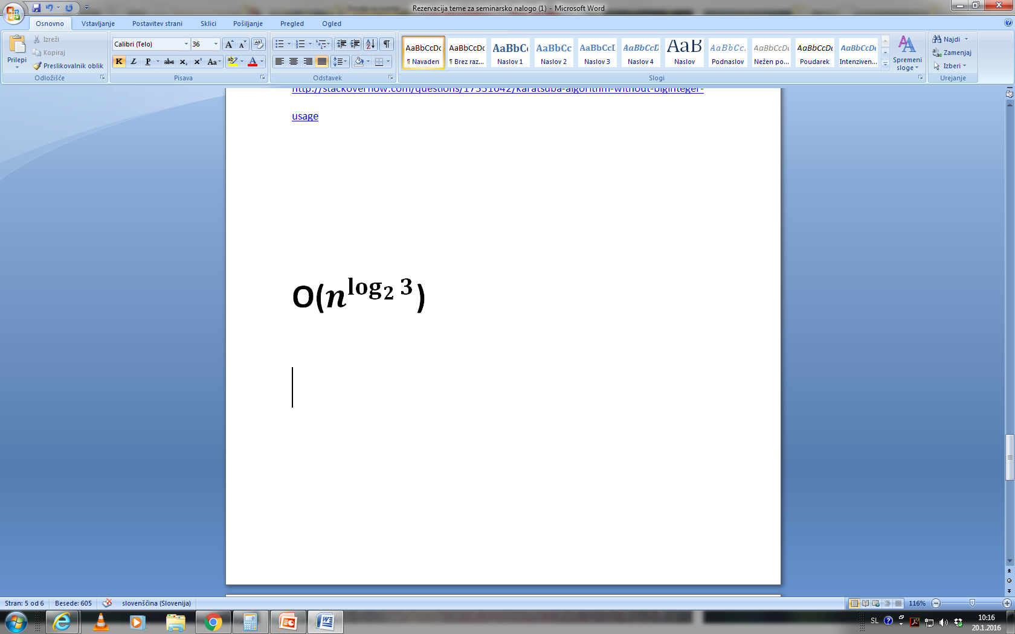
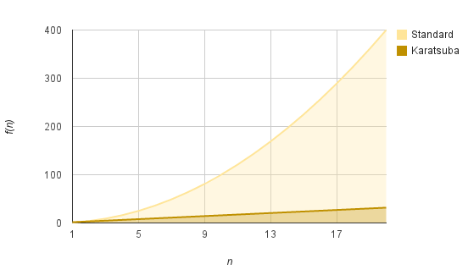
klasičen algoritem ima časovno zahtevnost
Karatsubinov algoritem je hitrejši od klasičnega algoritma, saj ima časovno zahtevnost oz. približno
n^1,585

Slide 19
Zakaj ?
T(n)
n
T(n/2)
T(n/2)
3(n/2)
T(n/2)
T(n/4)
T(n/4)
T(n/4)
T(n/4)
T(n/4)
T(n/4)
9(n/4)
T(n/4)
T(n/4)
T(n/4)
.
.
.
.
.
.
.
.
.
.
.
.
T(n/2^k)
3^k(n/2^k)
.
.
.
T(2)
T(2)
T(2)
T(2)
T(2)
T(2)
T(2)
T(2)

Slide 20
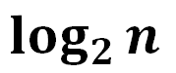
na vsakem koraku razdelimo problem na pol
sledijo trije rekurzivni koraki
(problem razdelimo na tri dele)
višina grafa bo

Slide 21
Drugi algoritmi za hitro množenje
Toom-Cook
Fourierjeva transformacijska metoda
Strassenovo množenje matrik
Gaussova metoda
Metoda ruskih kmetov
Mrežna metoda
Množenje s trakovi
Rešetkanje oz. metoda sito
Binarno oz. dvojiško množenje

Slide 22
Hvala za vašo pozornost!

